Slide 1
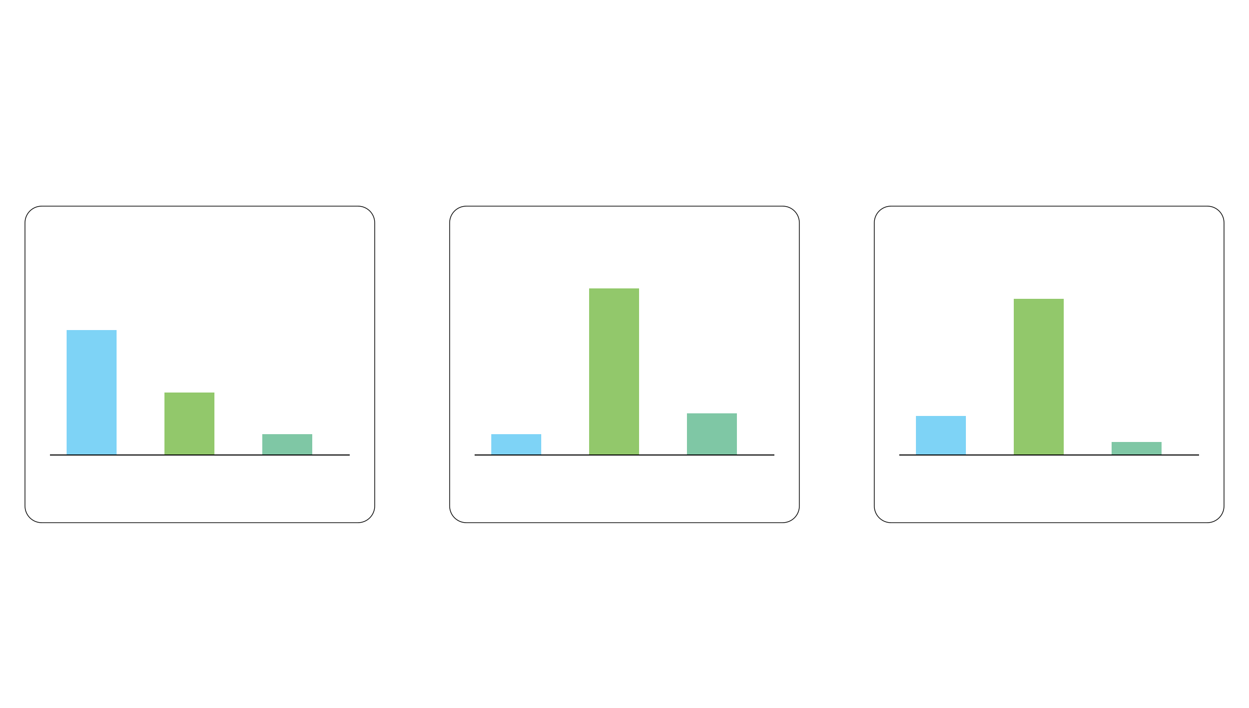
Posterior inference: update the whole parameter set
p(Θ | X) ∝ p(Θ) × p(X | Θ)
Posterior ∝ Prior × Likelihood
Θ: π, η and all (kᵢ, mᵢ)
X: observed read counts {(dᵢ, rᵢ)}
Prior
Likelihood
Posterior
0.80
75%
0.60
×
→
0.30
0.20
18.75%
0.10
0.10
6.25%
A
B
C
A
B
C
A
B
C
A, B, C: three example parameter hypotheses
Markov chain Monte Carlo (MCMC)
INCOMMON uses MCMC to approximate the joint posterior.
Notes:
约一分钟。Θ代表待推断的共享参数π、η及所有位点配置，X是观测读数。三种离散假设仅用于说明贝叶斯重加权，并非三个细胞或三个已定义的(k,m)配置。先验分别0.6、0.3、0.1，似然分别0.1、0.8、0.2，乘积为0.06、0.24、0.02，总和0.32，归一化得到18.75%、75%、6.25%。似然三项不需要加和为1。实际模型用马尔可夫链蒙特卡洛近似联合后验，而不是仅比较三个候选值。后验的边缘汇总、MAP和FAM留到后续页讲。

